Slide 1
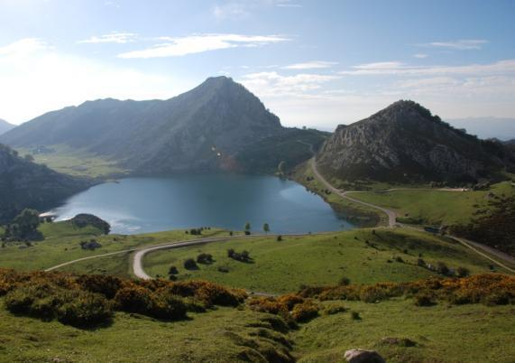
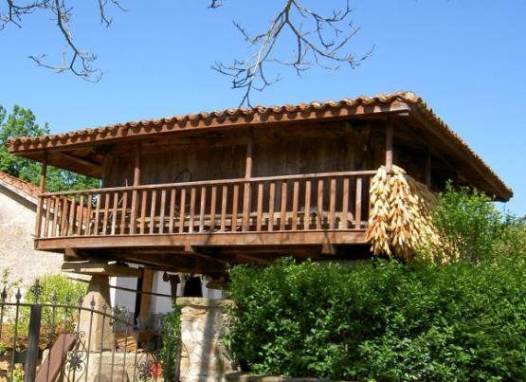
CATÁLOGO DE PRODUCTOS ASTURIANOS
Siente el sabor de Asturias

Slide 2
Casadiellas
Las casadiellas son un postre típico asturiano elaboradas con una masa de trigo, agua y mantequilla, y rellenas de nueces, avellanas, anís y recubiertas con azúcar.
Precio:3,50€/caja de 6 unidades
Peso: 300 gr

Slide 3
Dulce de manzana
Dulce de manzana El Gaitero, elaborado a partir de pulpa de manzana y envasado en caliente, es un dulce artesano, de corte limpio y sin ningún tipo de tropiezo. Ideal para acompañar con quesos curados y frescos.
Precio: 2€
Peso: 400 gr

Slide 4
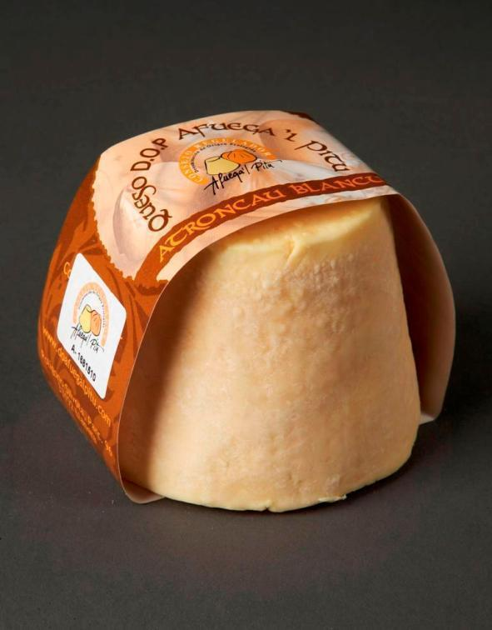
Queso afuega’l pitu (blanco)
El queso afuega´l pitu es un queso típico asturiano, hecho a base de leche de vaca pasteurizada.
Cuenta la leyenda que el nombre Afuega'l Pitu ("ahogar la garganta" en asturiano) proviene de su mayor peculiaridad : resulta pastoso al pasar por la garganta.
Peso neto: 300 gramos
Precio: 3,70 €

Slide 5
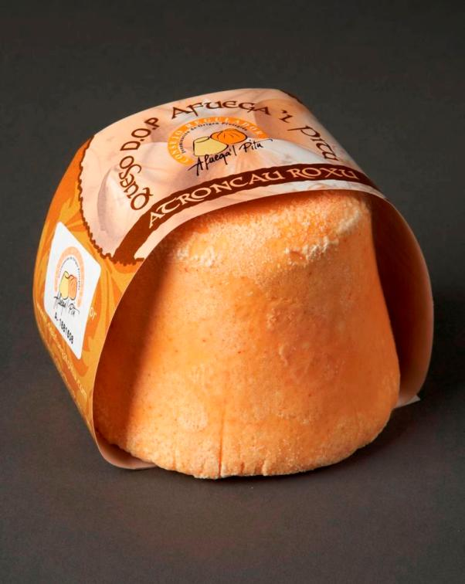
Queso afuega’l pitu (rojo)
A diferencia del blanco, al rojo se le añade el pimentón lo que le hace presentar un sabor ligeramente ácido y picante.
Peso neto: 300 gramos
Precio: 4,00€

Slide 6
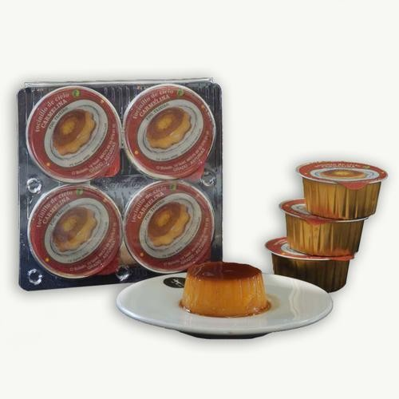
Tocinillo de cielo
El tocinillo de cielo es un postre típico de la villa de Grado, Asturias. Elaborados artesanalmente desde hace mas de un siglo. Se encuentran en las mejores tiendas.
En cada paquete hay 4 unidades.
Precio: 3€
Peso: 60 gr por unidad

Slide 7
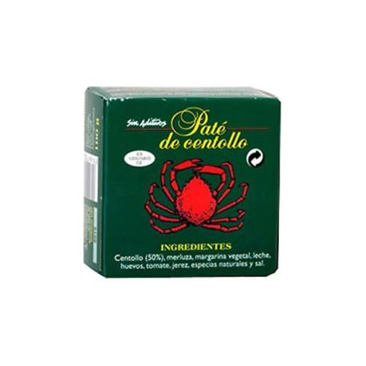
Paté de centollo
Paté elaborado con la carne del centollo. Muy fresco y de textura agradable
Precio:2,40 euros
Peso: 100 gramos/lata redonda

Slide 8
Paté de cabracho
Exquisito paté fresco elaborado con la fina carne del cabracho hecho al horno y tras ello enfriado en la nevera.
Precio:2,30 euros
Peso:100 gramos/lata redonda

Slide 9
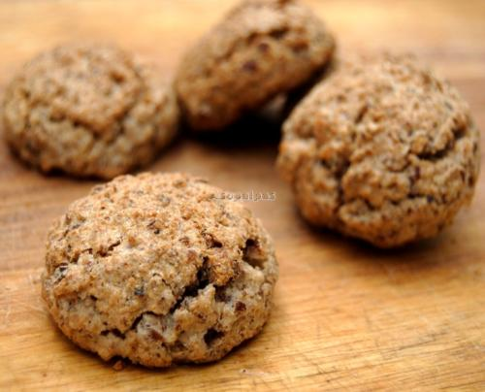
Carajitos
Los carajitos son unos dulces típicos asturianos hechos con avellanas . Hechos a mano en la pastelería del Monasterio de Cornellana, famosos por su sabor dulce y crujiente tacto.
El precio de venta llegaría a la pequeña cantidad de 4,50€ por una caja de 12 unidades.

Slide 10
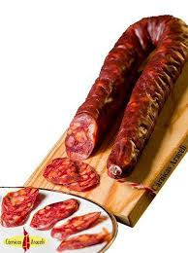
Chorizo de ciervo
 | Embutido auténtico de la región, elaborado a la manera tradicional, de la misma forma que sus antepasados. Embutido natural, sin conservantes, ahumado con leña de roble y curado en un microclima especial, el cual le confiere ese sabor tan peculiar que lo hace inigualable.
Precio:3,50€
Peso: 300gr/unidad

Slide 11
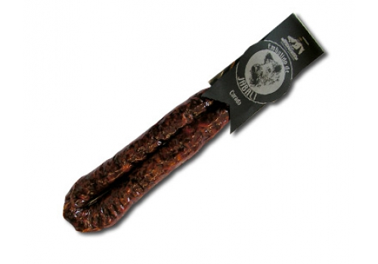
Chorizo de jabalí
Producto Natural, elaborado artesanalmente sin conservantes
Su sabor fuerte y salvaje da a estos embutidos un sabor distinto y difícil de igualar.
Precio:3,50€
Peso: 300gr/unidad

Slide 12
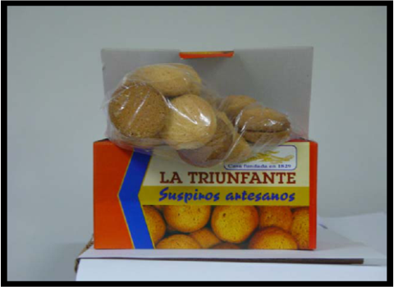
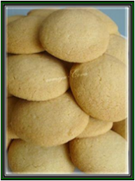
SUSPIROS
Caja de galletas con forma de luna llena, típicas de Grado desde 1829, ideales para acompañar con café.
Peso 700g /Caja.
Precio 2,50€

Slide 13
MIEL
Miel procedente del néctar de las flores del brezo, de la zarza y del castaño de bosques autóctonos.
De color ámbar oscura , con aromas florales e intensos, y con un sabor dulce.
4,50€
350g.

Slide 14
Corbata de Unquera
Este dulce de hojaldre es típico de Unquera, pequeña localidad al este de Cantabria , fronteriza con Asturias.
Se trata de un pastel de hojaldre con forma de corbata hecho con mantequilla , azúcar, huevos, harina de trigo y almendra, y recubierto con una capa de azúcar con almendras.
330g.
4,00€

Slide 15
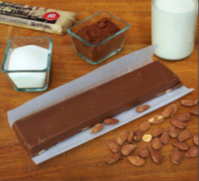
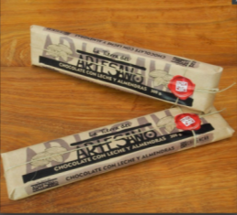
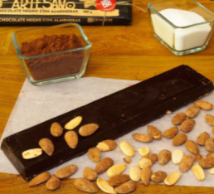
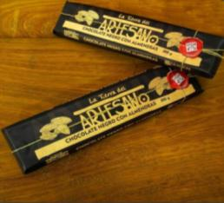
Chocolates de ‘‘LA TIERRA DEL ARTESANO’’
Chocolates de alta calidad elaborados artesanalmente
Chocolate con leche y almendras
Peso: 300gr
Precio:5,50 euros.
Chocolate negro 75% de cacao con almendras
Peso: 300gr
Precio:5,50 euros.

Slide 16
Productos solidarios
Nace en 2008 con el objetivo de contribuir a acelerar la investigación en las Distrofias Musculares, otras Enfermedades Neuromusculares y Enfermedades Raras.
La Fundación Isabel Gemio centra todos sus esfuerzos en financiar Proyectos de Investigación Científica que buscan el tratamiento o cura para las Enfermedades Minoritarias, conocidas como “raras”, apoyando la investigación biomédica básica, clínica y traslacional .

Slide 17
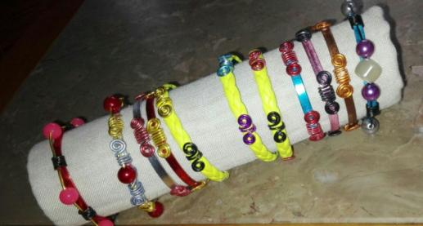
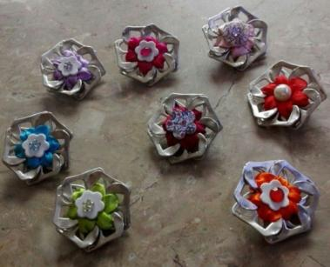
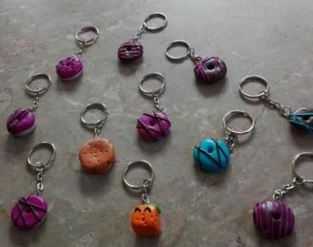
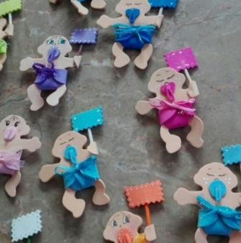
Productos solidarios(Con la compra de estos productos colabora con la fundación Isabel Gemio)
Pulseras
1,50€/unidad
Broches
1,50€/unidad
Llaveros
1,50€/unidad
Broches personalizados
1,50€/unidad

Slide 18
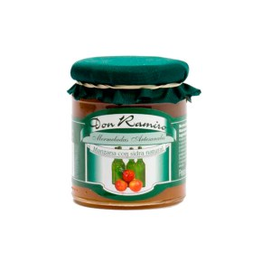
Mermeladas asturianas
Mermeladas artesanales elaboradas con materias primas naturales sin colorantes, ni conservantes, ni pectinas.
Sabores :
MERMELADA DE MANZANA CON SIDRA.
MERMELADA DE FRAMBUESA.
MERMELADA DE ARÁNDANOS.
MERMELADA DE LIMÓN.
MERMELADA DE CIRUELA.
MERMELADA DE HIGOS SECOS.
Peso : 250 g
Precio : 2,50 euros

Slide 19
Condiciones del pedido
El precio de los productos no incluye los gastos de transporte, que correrán a cuenta del comprador
Los pedidos deben de hacerse con una antelación mínima de 15 días.

Slide 20
Datos de contacto
JEA, s.coop
IES César Rodríguez
Avd. Villabella s/n
33820 Grado,Asturias
Telf. 985750152
Correo electrónico: jeagrado@gmail.com

